Slide 1
Liceo Andrés Bello A-94 Departamento de Matemática. Prof. Beatriz Muñoz Rojo.
UNIDAD 0:
« POTENCIAS Y RAÍCES»
Nivel:3ero Medio
Asignatura: Matemática.

Slide 2
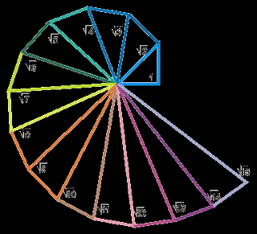
Queridos estudiantes:
Este segundo PPT sirve de apoyo para el desarrollo de su guía.
Desarrollen los ejercicios en su cuaderno, la idea es que si no aciertan con las respuestas podamos comunicarnos vía email y resolver sus dudas.
Los desarrollos de las guías n°1 se revisara en tu cuaderno retornando a clases.
Los desarrollos de las guías n°2 , debes
enviarlos a mi correo, mediante un
pantallazo y pegarlo a un word.
Les dejo algunos ejemplos para
que recuerden la forma de
trabajar con estas propiedades.

Slide 3
RAÍCES
Definición: Una raíz es una cantidad que se debe multiplicar por sí misma tantas veces como indique el índice, para obtener un número determinado.
Valor de la raíz
índice
Cantidad sub-radical
Ejemplos:

Slide 4
Definición: Una raíz corresponde a una potencia con exponente fraccionario.
Ejemplos:
¿Cómo expresarías como raíz?

Slide 5
Como toda raíz corresponde a una potencia con exponente fraccionario, también se cumplen las siguientes propiedades:
Ejemplos:

Slide 6
Propiedades
Multiplicación de raíces
Se multiplican las cantidades subradicales conservando el índice que tienen en común.
Ejemplos:

Slide 7
¿Cómo podríamos reducir las siguientes expresiones?
“suma por la diferencia”

Slide 8
¿Qué podríamos hacer si se trata del producto de raíces de distinto índice?
Ejemplo:
En este caso, es posible expresar cada raíz como potencias de 3.
Luego:

Slide 9
División de raíces:
Se dividen las cantidades subradicales conservando el índice que tienen en común.
(b ≠ 0)
(b ≠ 0)
Ejemplos:

Slide 10
¿Qué podríamos hacer si se trata de la división de raíces de distinto índice?
Ejemplo:
En este caso, es posible expresar cada raíz como potencias de 2.
Luego:

Slide 11
Raíz de una raíz
Equivale a una raíz, cuyo índice es el producto de los índices iniciales.
Ejemplos:

Slide 12
Composición y descomposición de una raíz
Se utiliza para ingresar un factor a una raíz, o cuando un factor de la cantidad sub-radical es un cuadrado perfecto.
Ejemplos:

Slide 13
¿Cómo podríamos reducir las siguientes expresiones?

Slide 14
NOS VEMOS, HASTA LA PRÓXIMA…

